Slide 1
Словарь слов
Из книги «Таинственный остров».
Создал ученик 6 класса
Засыпкин Андрей
2014

Slide 2
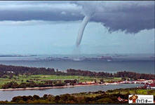
Тайфун

Slide 3
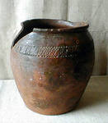
Корчага

Slide 4
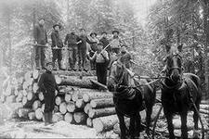
Колонисты

Slide 5
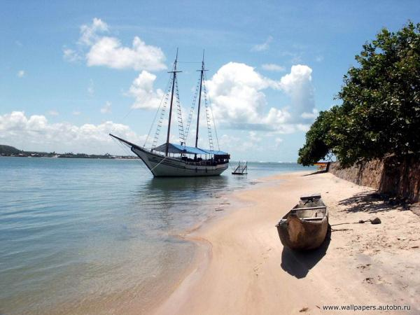
Бот

Slide 6
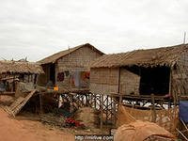
Лачуга

Slide 7
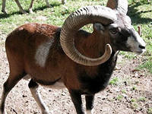
Муфлон

Slide 8
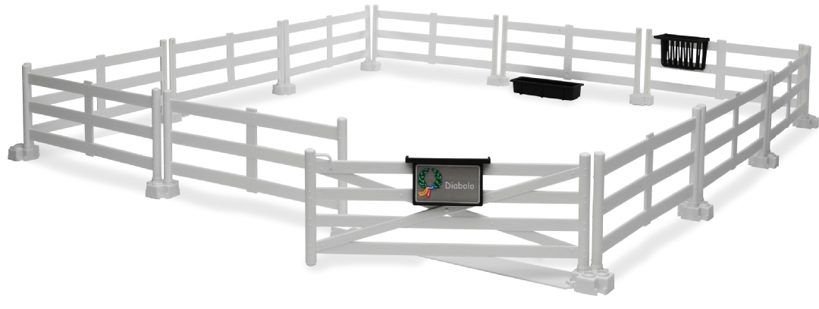
Кораль

Slide 9
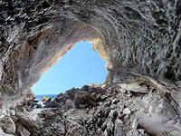
Грот

Slide 10
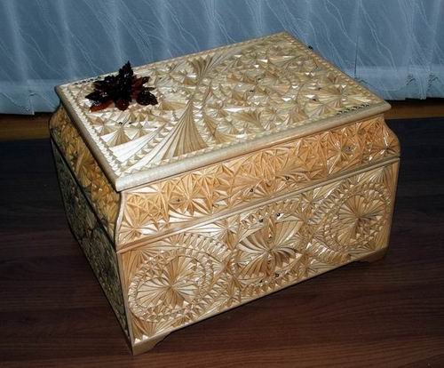
Ларец

